Slide 1
CREDEAL
CREDEAL
표지
서울특별시 강남구 신사동 590 투자설명서
근린생활시설
서울특별시 강남구 신사동 590
근린생활시설
760억
매각 희망가 760억 원
2026.10.05 | 담당자 | CREDEAL
CRE DEAL
1

Slide 2
02
요약
GBD 제3종일반주거지역에 위치한 1998년 준공, 지하 2층·지상 6층 규모의 임대수익형 근린생활시설입니다.
매매 희망가
대지면적
연면적
760억 원
321.2평
1,010.9평
건축규모
공실 현황
실투자금 (취득비용 포함)
B2/F6
만실 운영 (공실 0%)
약 760억 원
3대 핵심 투자 포인트 (Investment Highlights)
01
역세권 입지 — 압구정역(3호선) 도보 7분(약 525m) 거리에 위치합니다.
02
토지 — 제3종일반주거지역 대지 1,061.9㎡ 규모입니다.
03
입지 가치: 압구정역 도보 7분 역세권, 해당 권역 업무·상업 중심지 배후 수요 확보
CRE DEAL
2

Slide 3
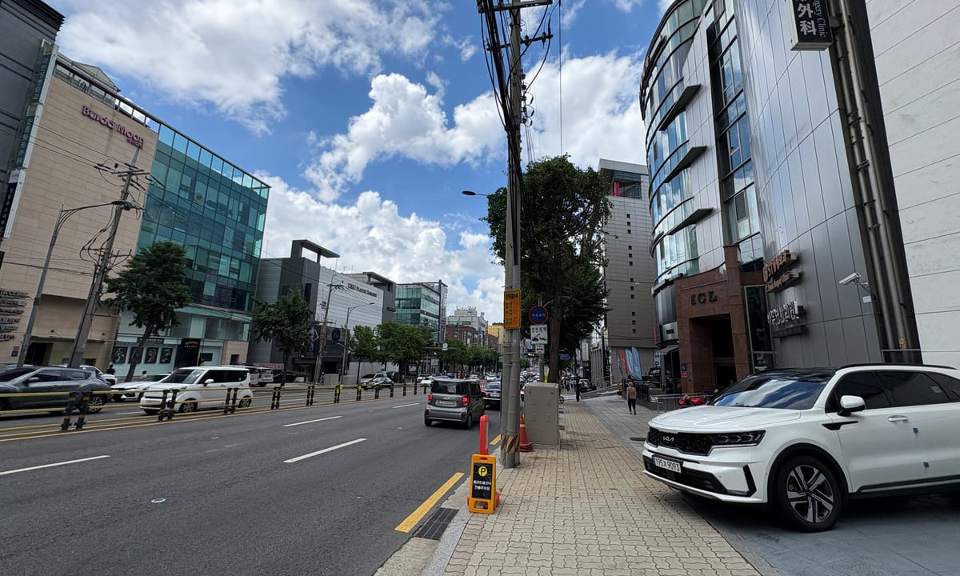
03
물건 개요
건물 기본 정보
소재지
서울특별시 강남구 신사동 590
대지면적
1061.9㎡ (321.2평)
연면적
3341.8㎡ (1010.9평)
용도지역
제3종일반주거지역
준공연도
1998년
층수
지하 2층 ~ 지상 6층
주차
자주식 26대
엘리베이터
1대
자산 하이라이트
매매 희망가
760억 원 (VAT 별도)
압구정역(3호선) 도보 7분 역세권
토지평당가
약 23,659만 원/평
대지 1,061.9㎡ · 제3종일반주거지역
1998년 준공 · 지하 2층·지상 6층
CRE DEAL
3

Slide 4
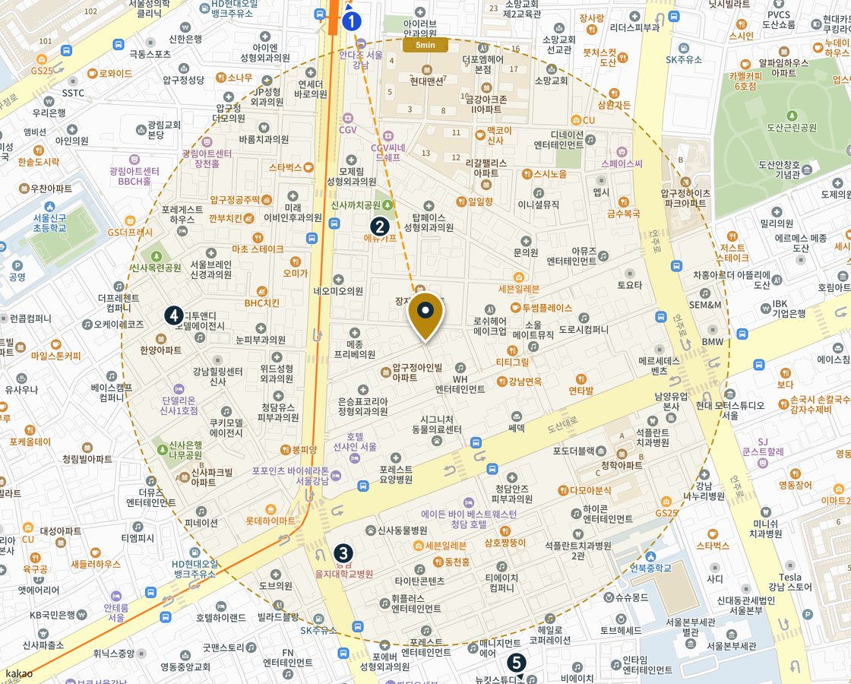
04
입지 정보
입지 정보
소재지
서울특별시 강남구 신사동 590
대중교통
압구정역 3호선 도보 7분 (약 525m)
상권권역
GBD 주요 상업·업무 권역
본건
입지 종합 분석
압구정역 3호선 도보 역세권으로 양호한 대중교통 접근성
GBD 배후 상권 기반 안정적 임대 수요
1
압구정역(3호선) 북 0.5km
2
에듀카프 도보 2분
3
강남을지대학교병원 도보 4분
4
뒤로수길 도보 4분
5
국제예술대학교 국제아트센터 남 0.5km
╌
도보 5분 반경 (약 400m)
CRE DEAL
4

Slide 5
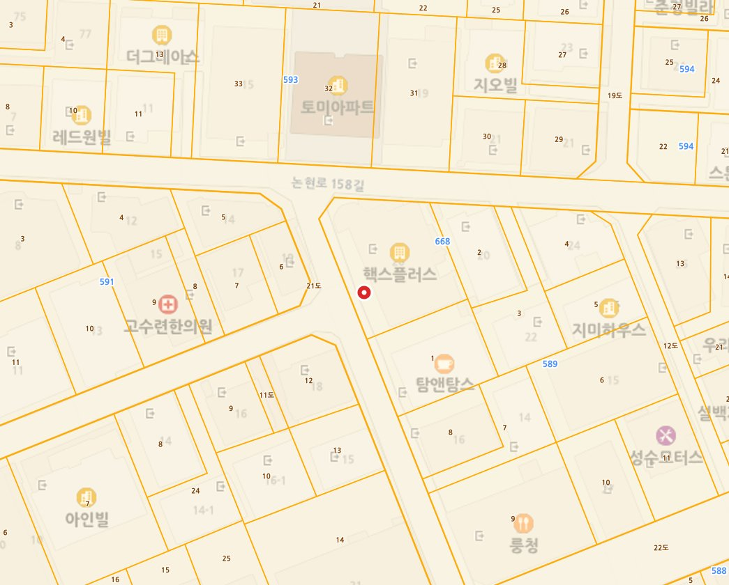
05
토지 정보
토지이용계획 · 규제 분석
대지면적
1,061.9㎡ (321.2평)
용도지역
제3종일반주거지역
법정 건폐율
50% 이하
법정 용적률
250% 이하
본건
지목
대
토지평당가
약 23,659만 원/평
토지 규제 및 공법 분석
제3종일반주거지역 기준 법정 건폐율 50% 이하, 법정 용적률 250% 이하 적용
입지 특성에 부합하는 최적 토지이용 및 건축 규제 기준 충족
전면 도로 접면 조건 양호, 접근성 우수
© V-World 국토교통부 | 2026
CRE DEAL
5

Slide 6
06
렌트롤
[ 임대차 실사 안내 ]
임대차 계약 및 렌트롤 상세 실사 프로토콜
본 자산의 세부 층별 임대차 계약 원장 및 정산 내역은 매수 의향 접수 및 비밀유지협약(NDA) 체결 후 실측 대조가 진행됩니다.
임대차 계약서 원본 전수 대조 (임대료, 관리비, 계약기간, 만기일 및 갱신 옵션)
보증금 및 월임대료 입금 금융 원장 대조·검증 (체납 내역 및 부가가치세 신고서 정합성)
특약 사항 및 렌트프리(Rent-Free), 핏아웃(Fit-out) 등 실질 유효 임대료(Net Effective Rent) 산정
상가건물 임대차보호법상 계약갱신요구권 행사 가능 여부 및 명도/재계약 리스크 검토
CRE DEAL
6

Slide 7
07
수익률
임대수익률 (Gross, 매매가−보증금 대비)
0.00%
[ 공시지가 열람 안내 ]
개별공시지가 및 토지 가치 평가 안내
연간 임대수입
0만원
대상 필지의 개별공시지가 연도별 이력 및 표준지 공시지가 대비 배율은 부동산 공시가격 알리미 및 감정평가 공적 자료를 통해 확인합니다.
승계 보증금
0만원
최근 5~10개년 개별공시지가 변동 추이 및 연평균 상승률 분석
매매가
760.0억원
보증금 차감 매입가 (매매가−보증금)
760.0억원
인근 표준지 공시지가 대비 토지 특성(도로접면, 형상, 방위) 차이 분석
토지 공시지가 대비 실거래가 매매 배율 및 평당 단가 프리미엄 검증
보유세(재산세·종합부동산세) 과세표준 기준액 산출 및 세무 영향 점검
※ 운영비율 가정, 공실충당 5%, 보증금 승계 가정. 임대수익률은 운영비 차감 전, Cap Rate는 차감 후.
CRE DEAL
7

Slide 8
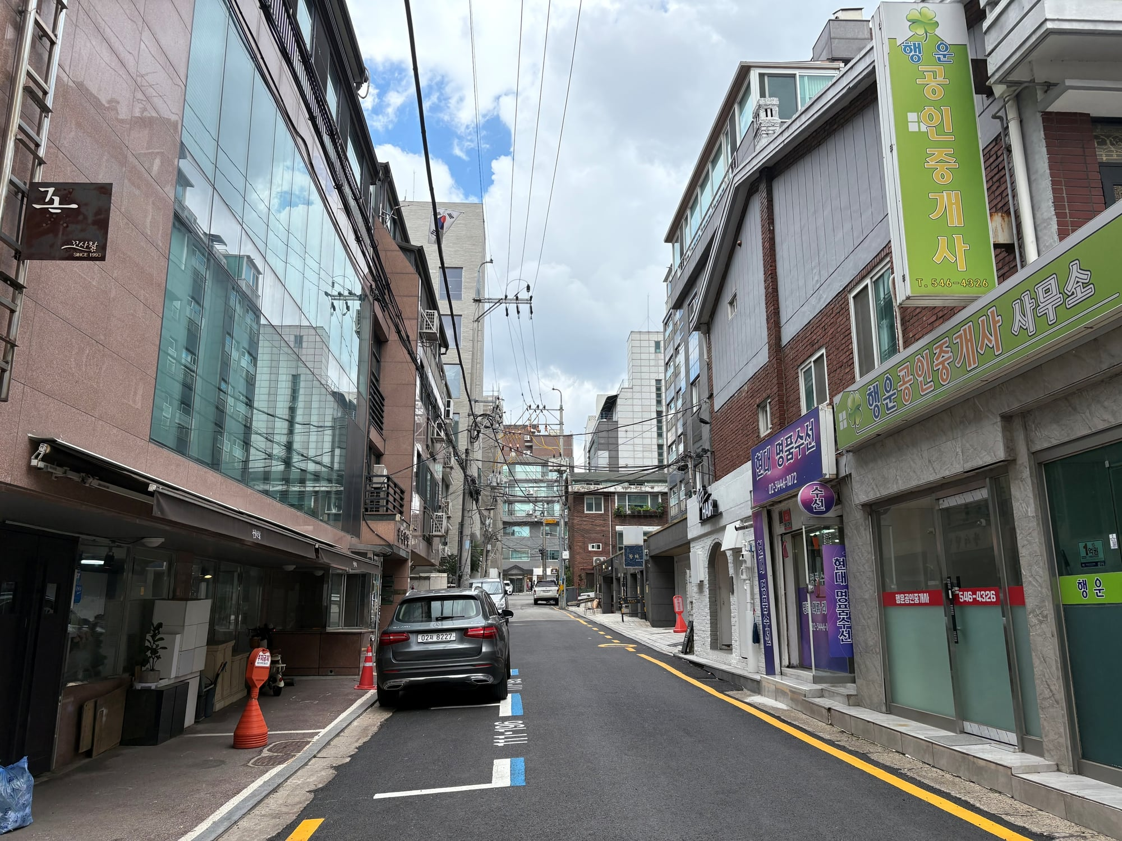

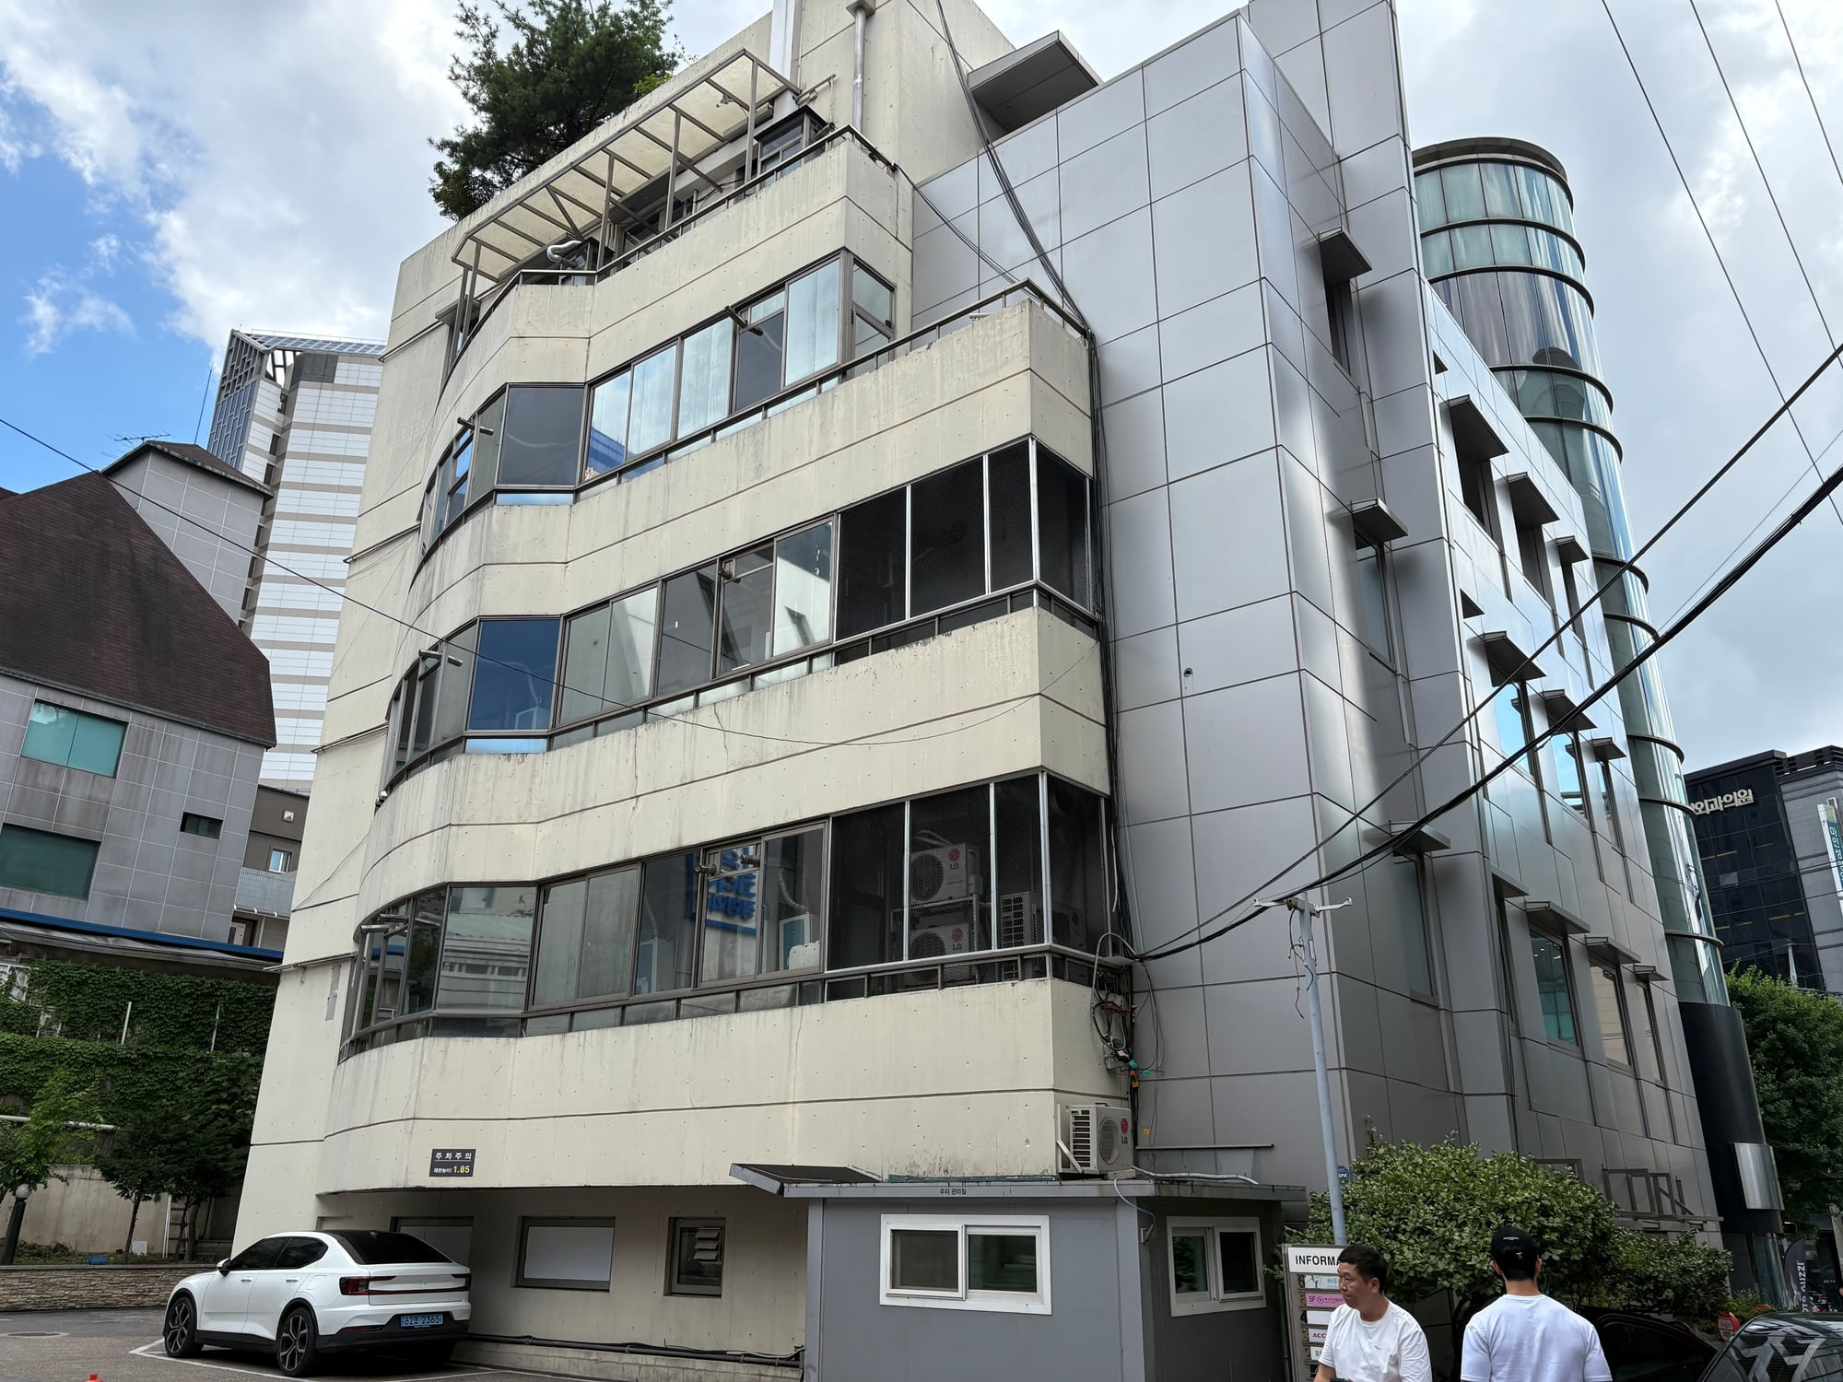
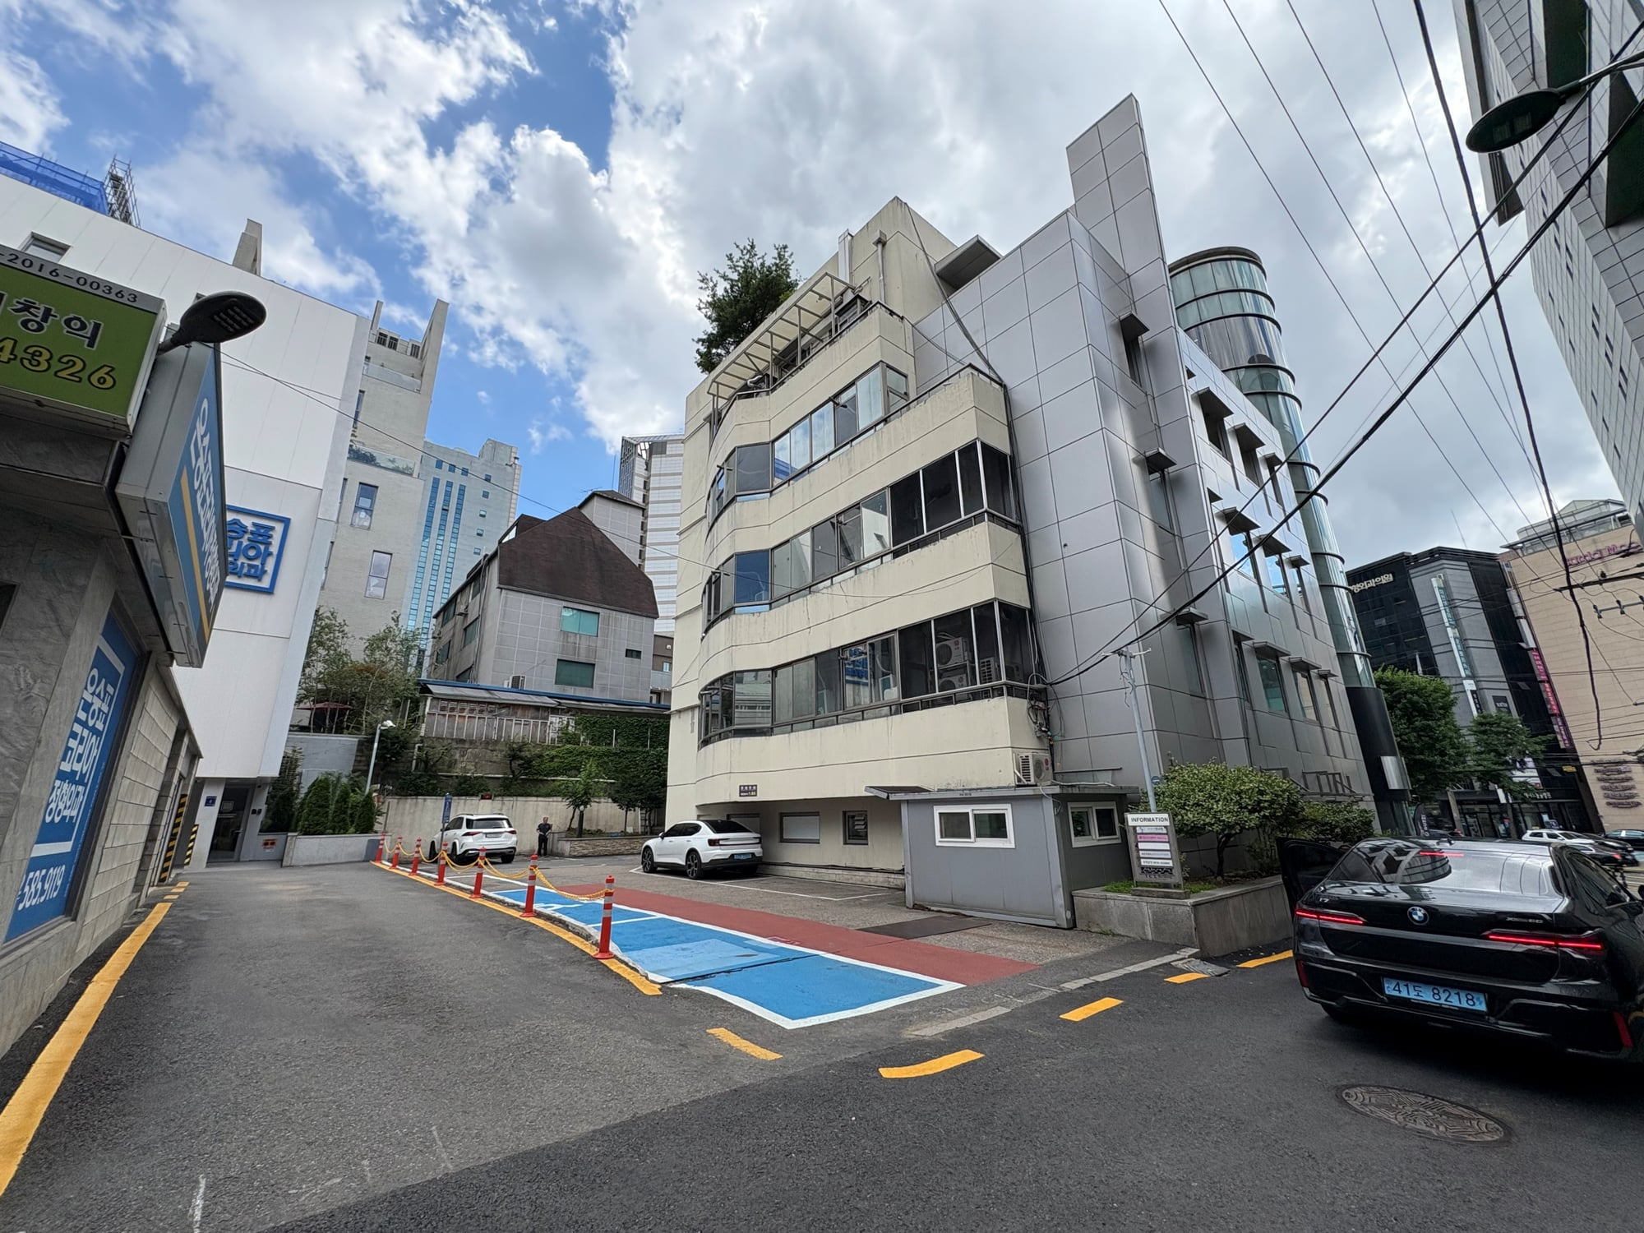
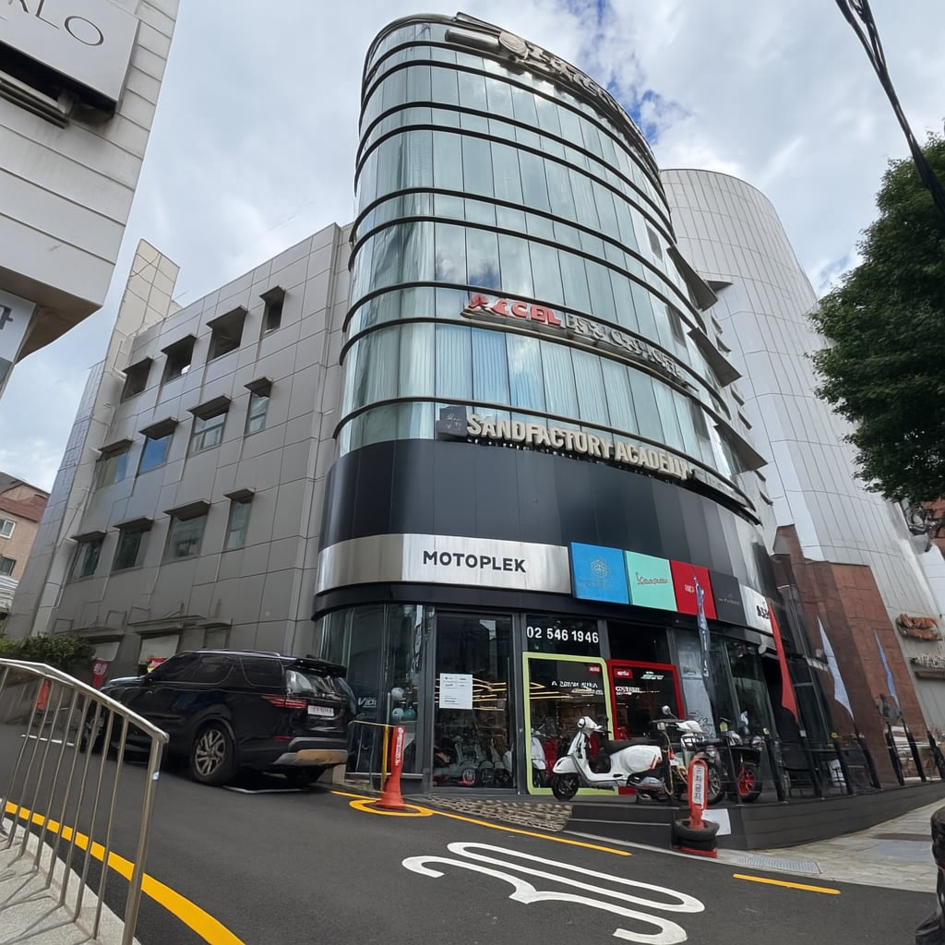
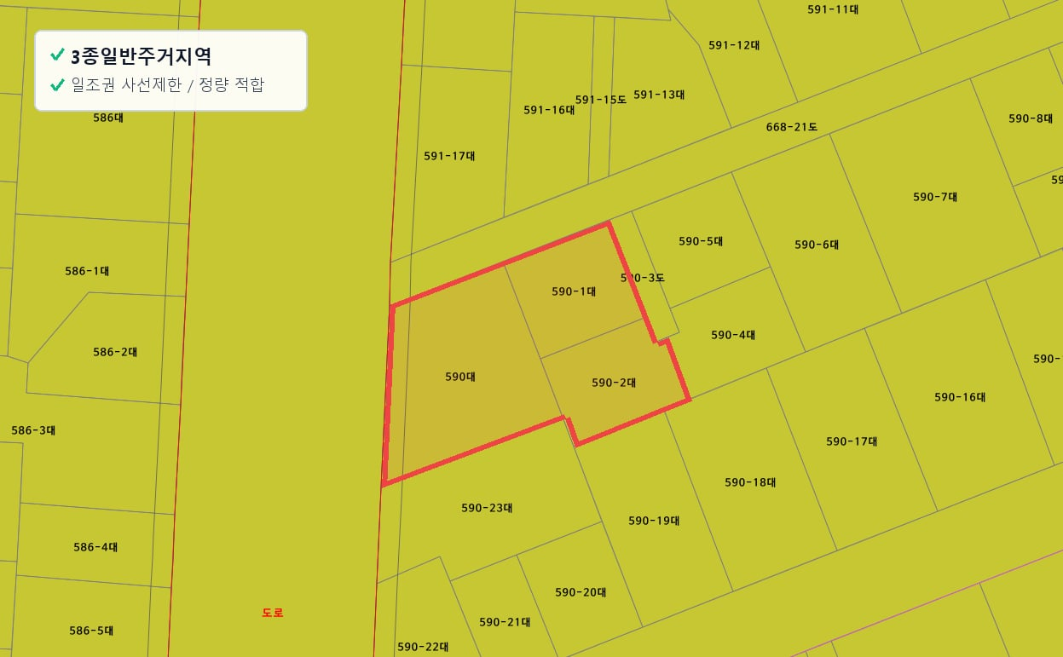
08
현장 사진
건물 외관
1층 로비
주변 도로 및 접근로
실내 전용 공간
실내 전용 공간
실내 전용 공간
CRE DEAL
8

Slide 9
09
문의 및 유의사항
01
관심 표명
→
02
NDA 체결
→
03
현장 실사
담당 중개사에게 초기 관심 표명 및 상담 요청
비밀유지계약 후 상세 임대차·재무 자료 제공
건물 컨디션 및 설비 직접 확인 후 의향서(LOI) 제출
데이터 출처 표기
담당 중개사
✓ 공부확인
등기부·대장 등 공적 장부 직접 확인
담당자
★ 전문가검증
세무사·감정평가사 등 전문가 확인
☎ 010-0000-0000
🏢 CREDEAL
▲ 매도인고지
매도인이 구두 또는 서면으로 고지
● 중개인입력
중개인 현장 조사 및 경험 기반 입력
면책 조항
◇ AI추정·가정
시나리오 분석 및 AI 모델 추정
본 자료는 투자 권유가 아니며, 기재된 정보의 정확성을 보증하지 않습니다.
CREDEAL ·
CRE DEAL
9

